Slide 1
Insertar Objetos
Presentado por Confucio Taa

Slide 2
Insertar una Tabla
Profesores: valores de 0 a 20
 | Amabilidad | Precisión | Puntualidad | Idioma
Rupire | 0 | 20 | 20 | 5
Jimy | 18 | 18 | 20 | 20
Huamán | 20 | 15 | 20 | 20
Damaris | 20 | 15 | 20 | 20

Slide 3
Insertar Formas
Se felicita se felicita se felicita que en el Perú los jefes aprenden que la fruta fresca es importante para NO TENER CANAS.

Slide 4

Insertar Imágenes

Slide 5
Insertar SmartArt
Jefes súper corruptos
Artesanos un poco corruptos
Pobres que sufren y roban

Slide 6
Insertar un Gráfico

Slide 7
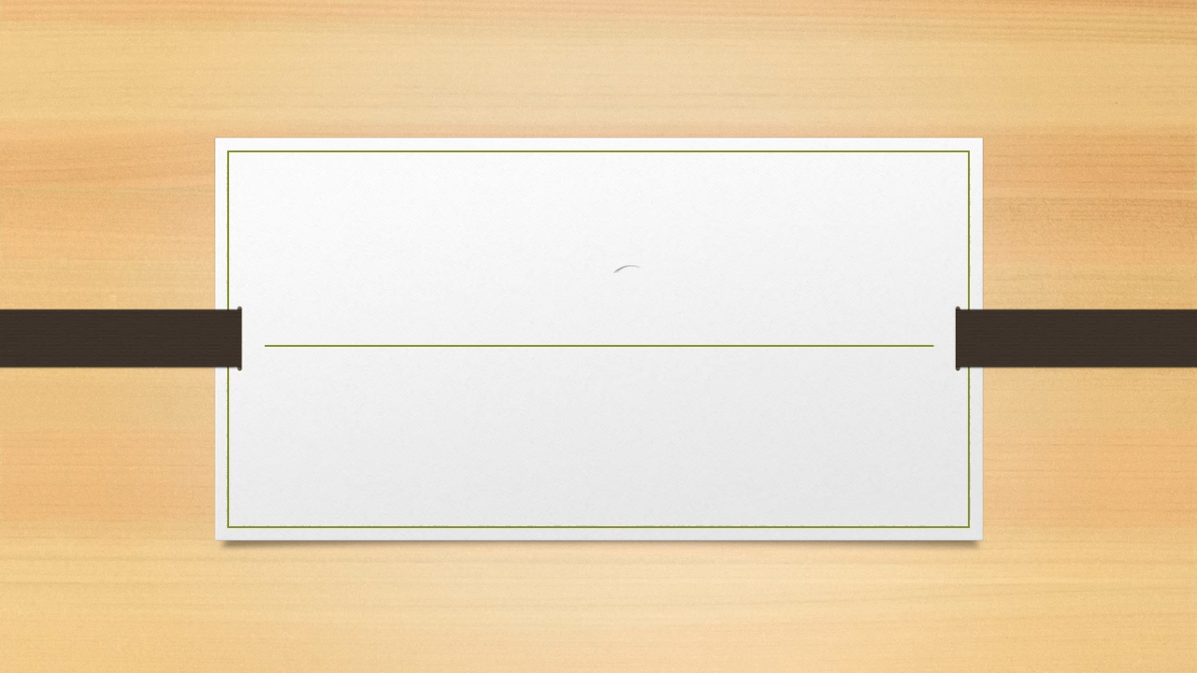
Ver la presentación como vídeo

